Slide 1
«О ВВЕДЕНИИ ДОРОЖНОЙ КАРТЫ В ОБРАЗОВАТЕЛЬНОМ УЧРЕЖДЕНИИ ПО СОПРОВОЖДЕНИЮ ДЕТЕЙ С ОВЗ»
Телегина Елена Геннадьевна,
заместитель директора по учебной работе
МОУ «Арамашевская СОШ имени М.Мантурова»

Slide 2
Ценность человека не зависит от его способностей и достижений.

Slide 4
Интегрированное обучение – это совместное обучение лиц, имеющих физические и (или) психические недостатки, и лиц, не имеющих таких недостатков, с использованием специальных средств и методов и при участии педагогов – специалистов.

Slide 5
Проект Дорожной карты нашей образовательной организации по внедрению ФГОС ОВЗ для обучающихся с ОВЗ
Организационное обеспечение введения ФГОС.
Нормативное обеспечение введения ФГОС.
Кадровое и методическое обеспечение перехода на ФГОС.
Информационное обеспечение перехода ОО на ФГОС.

Slide 7
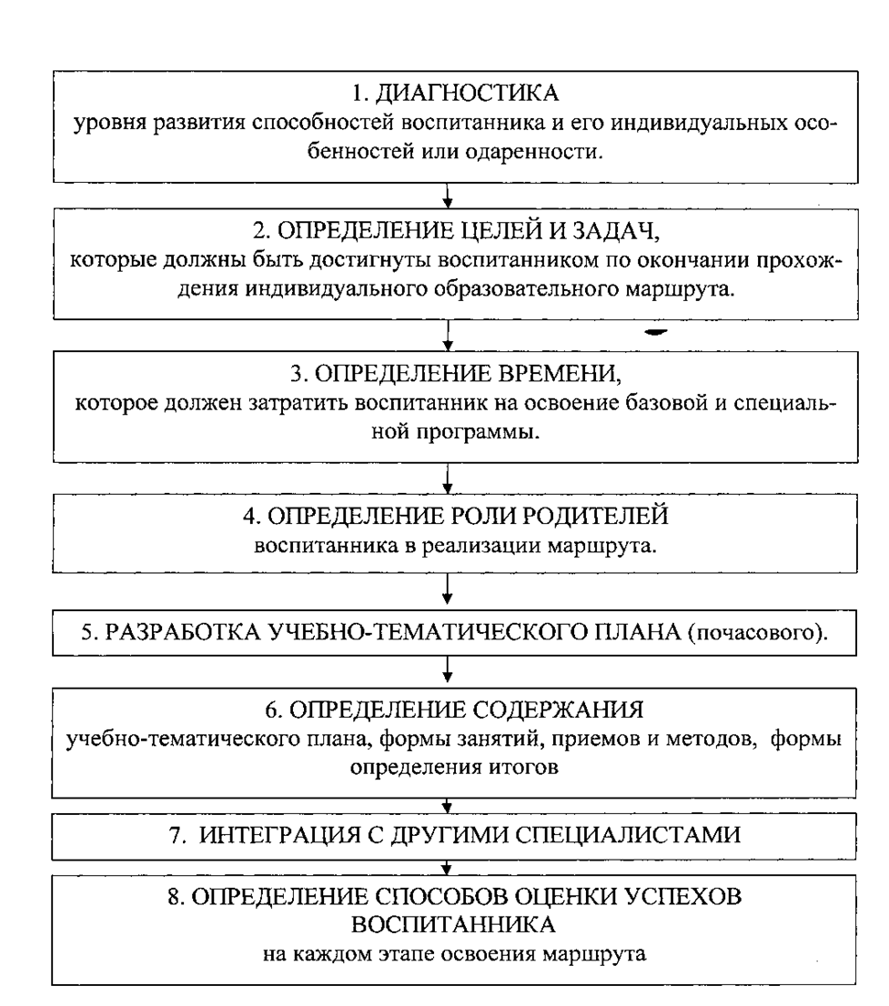
Схема индивидуального образовательного маршрута

